Slide 1
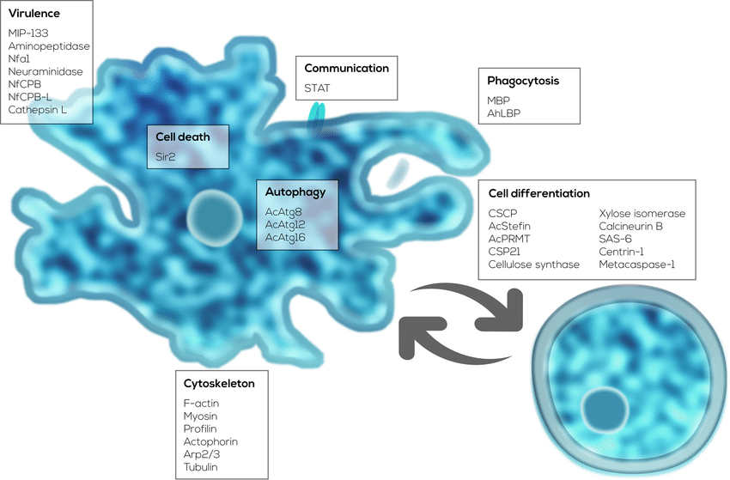
FLA – Free living amoebae (amfizoické)

Slide 2
Volně žijící améby: 1) Excavata – Heterolobosea – Naegleria
2) Amebozoa – Lobosa - Acanthamoeba

Slide 3
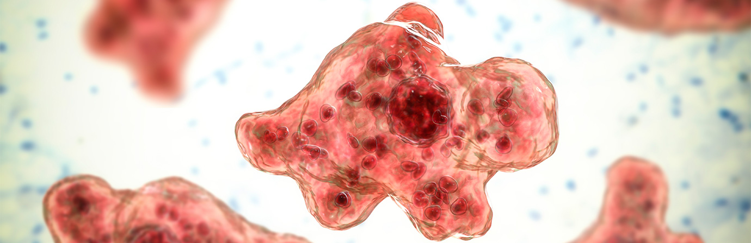
Naegleria fowleri
Naegleria fowleri je jednobuněčný organismus z kmene Heterolobosea, fakultativní parazit, u lidí způsobuje tzv. primární amébovou meningoencefalitidu (PAM).
Primárně žije ve sladké vodě, toleruje vysoké teploty až do 45 °C, jaké panují např. v okolí výpustí z elektráren či v termálních pramenech.

Slide 4
Trofozoit – améboidní stádium
Trofozoit – bičíkaté stádium
Cysta

Slide 5
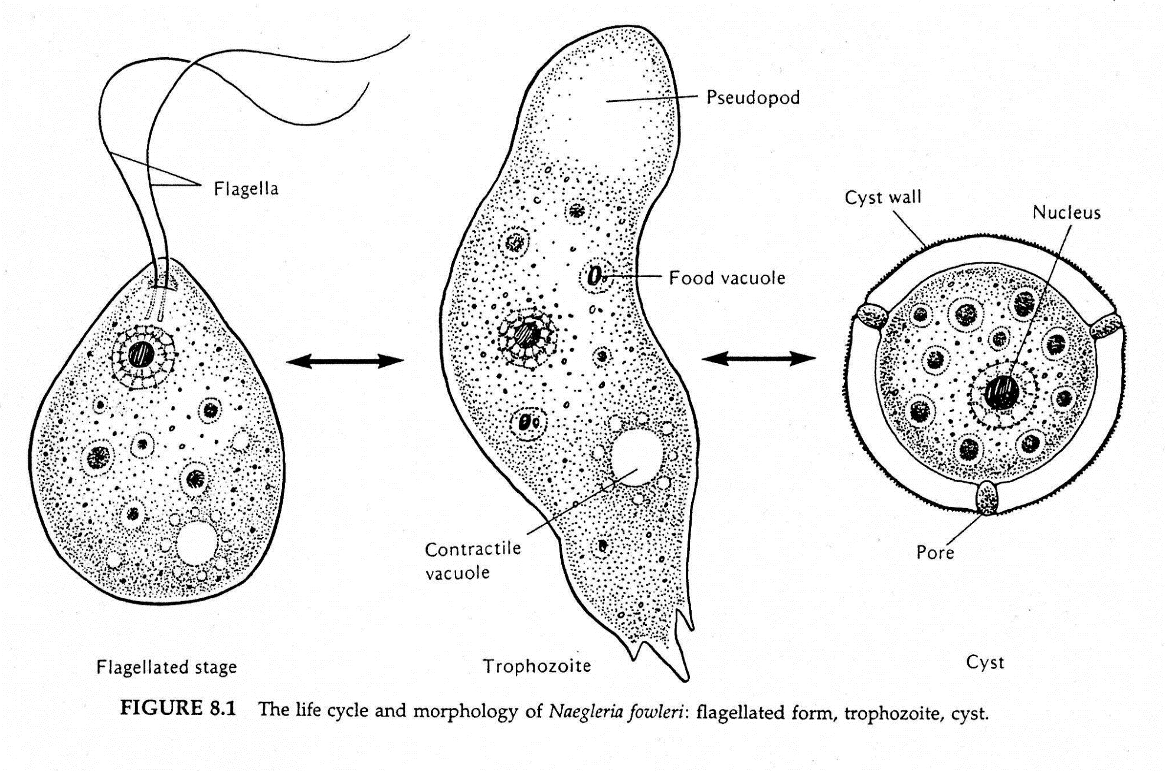

Slide 6
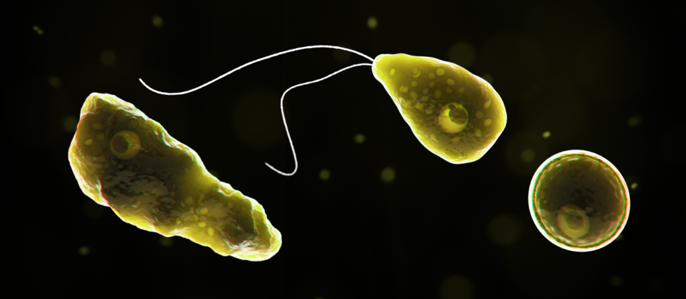
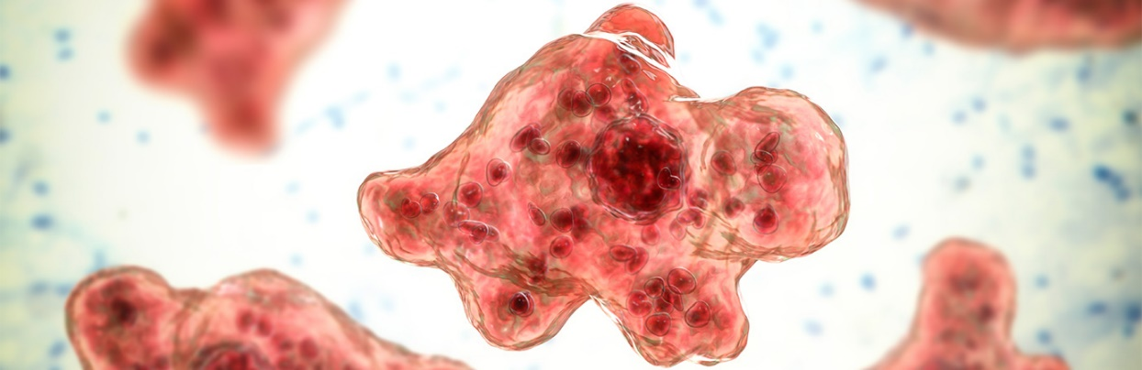
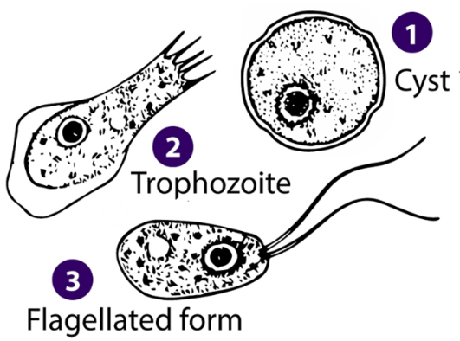
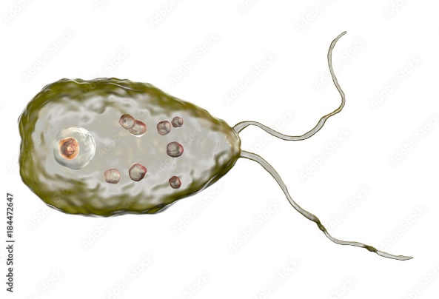
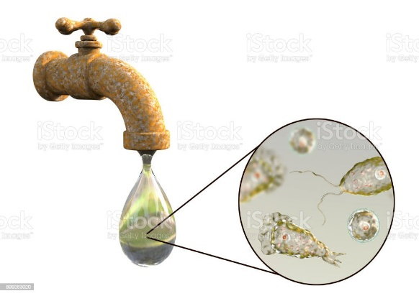

Slide 7
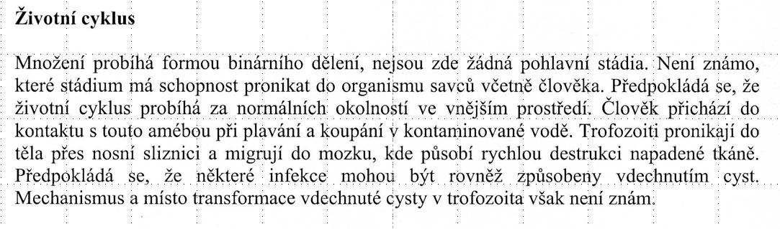
Životní cyklus a patogenita
Lidé se mohou nakazit tak, že jim tento prvok pronikne do těla obvykle nosní dutinou, a to v jakémkoliv životním stádiu. Po proniknutí do těla následně měňavková stádia prochází skrz sliznici a podél čichového nervu se dostává do mozku.
Zde způsobují lýzu mozkových buněk a zánět, brzy poté kóma a smrt.

Slide 8
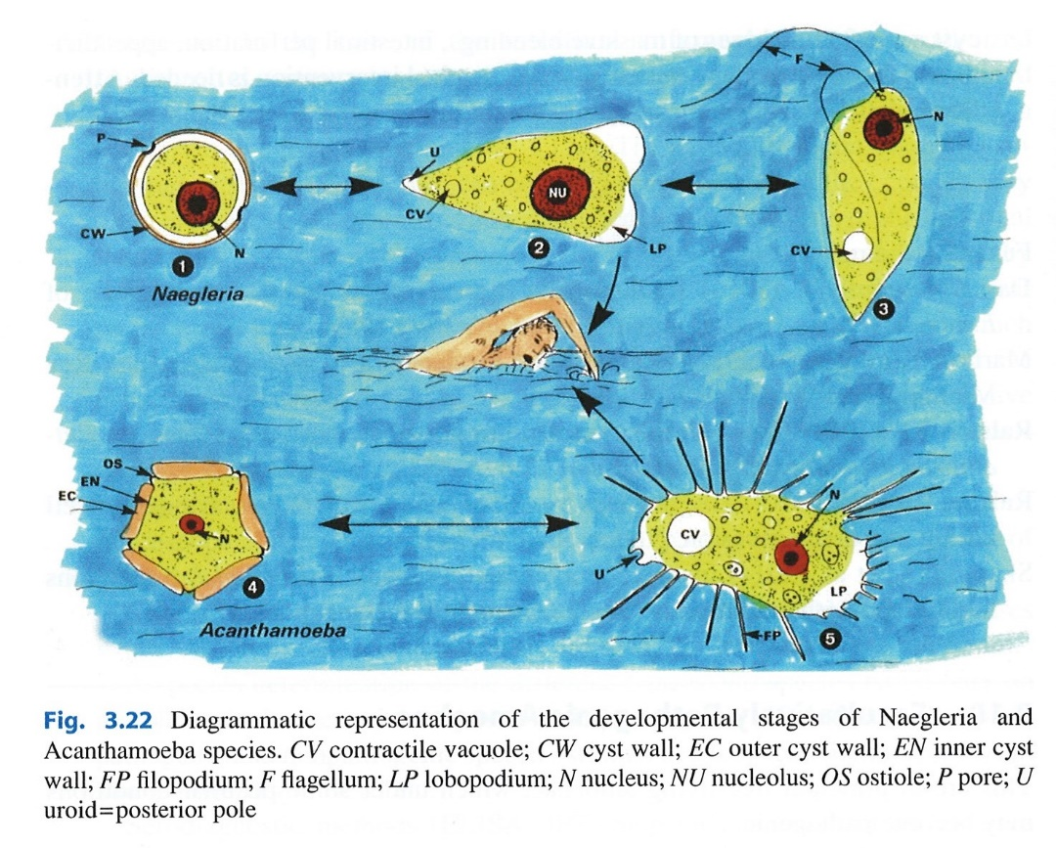
Volně žijící améby a jejich vývojová stádia - Neagleria a Acanthoamoeba

Slide 9
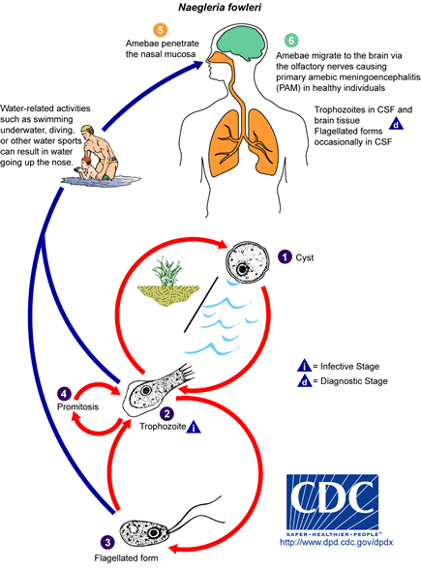
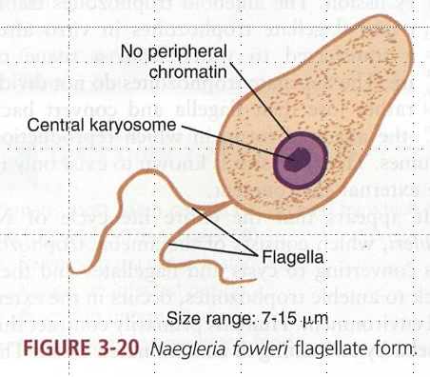
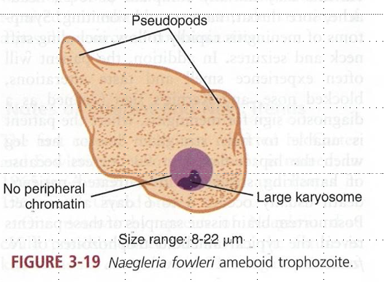
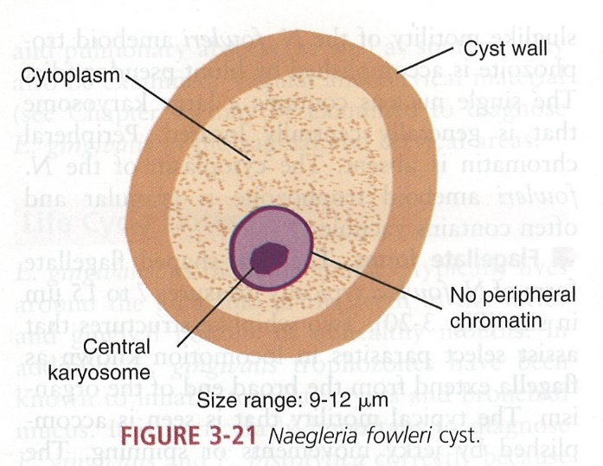
Životní cyklus

Slide 10
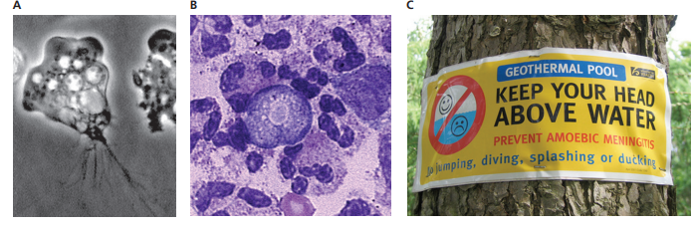
Neagleria fowleri – fakultativní cizopasník
Tato améba normálně žije v půdě nebo v teplé vodě, často v sedimentu u dna. (A) volně žijící trofozoit, (B) Trofozoit
(jeho střed) obklopený bílými krvinkami. Parazit napadlo centrální nervový systém člověka do kterého pronikl z nosní
dutiny po čichovém nervu. Odtud améba proniká do mozku, kde konzumuje mozkovou tkáň a tpůspbuje primární
amébovou meningoencefalitidu (PAM). Toto míá na napadeného člověka fatální účinek. (C) Upozornění, aby lidé při
koupání v termálních pramenech neponořovali svou hlavu do vody.

Slide 11
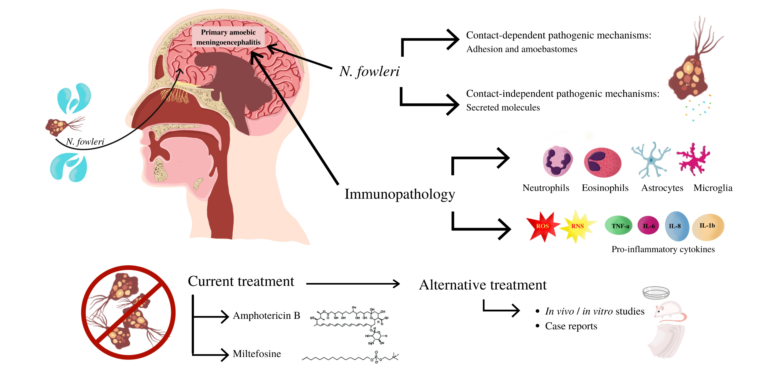
Neagleria fowleri - patologie

Slide 12
Naegleria fowleri – epidemiologie
Dosud bylo zaregistrováno asi 200 případů, jen několik se podařilo vyléčit antimykotiky (amfotericin B).
Největší epidemie na světě se odehrála v letech 1963–1965 v Ústí nad Labem, zemřelo na ní tehdy 16 mladých lidí, kteří se nakazili v plaveckém bazénu.
Možnost nákazy je při plavání ve sladkých vodách, jezera, řeky. Přežívá bez problémů i v teplých sladkých vodách.
V USA v roce 2016 bylo úspěšně léčeno několik pacientů novým antiparazitikem Impavido (miltefosin) od farmaceutické společnosti Profounda Inc.
Velmi důležitá je ale včasná diagnóza (test na přítomnost améby), jinak dochází k nevratnému poškození mozku. Příznaky onemocnění mohou být v počátečním stadiu zaměněny za meningitidu. Symptomy začínají mezi jedním a devíti dny po expozici a projevují se bolestmi hlavy, horečkou, nevolností a zvracením. Nakažený umírá mezi prvním a 18. dnem po prvních příznacích.

Slide 13
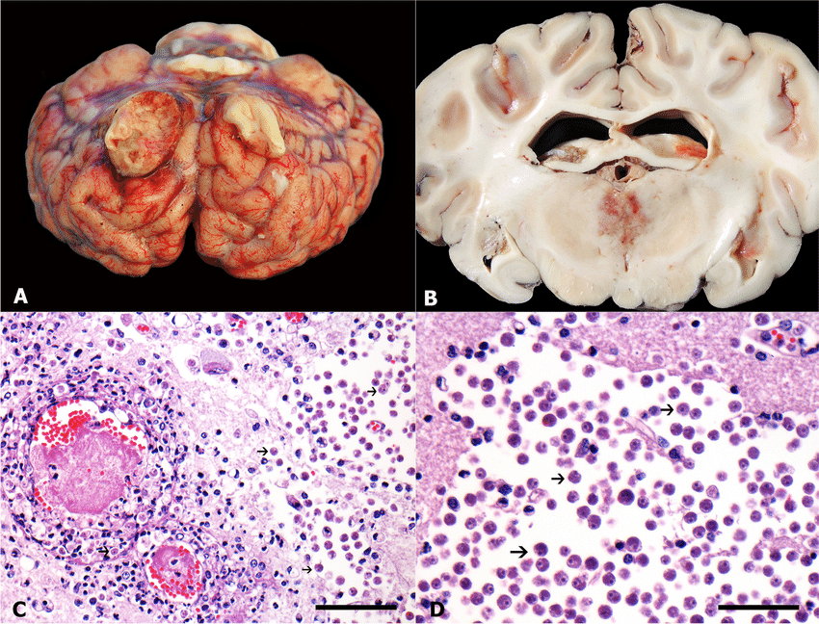
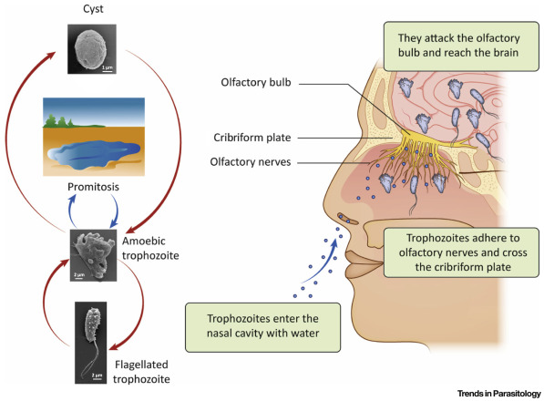
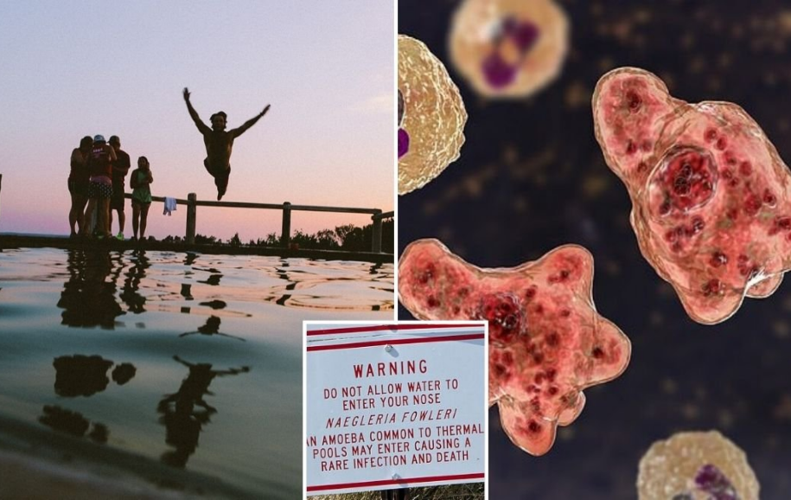
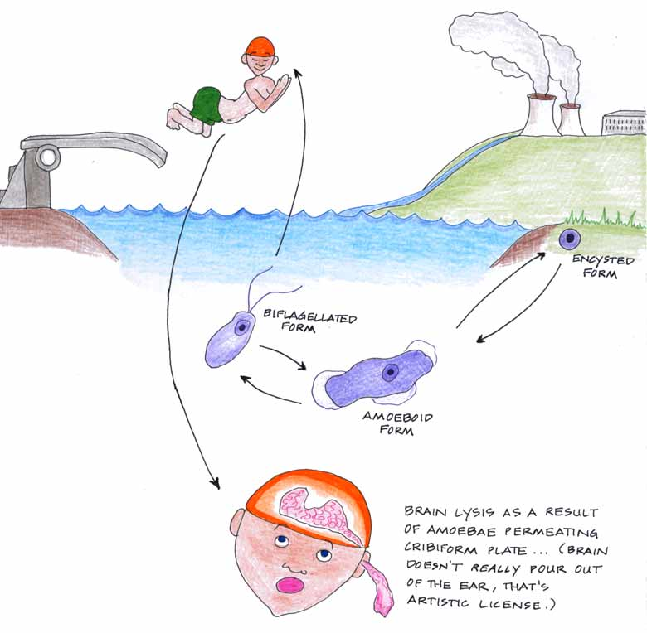
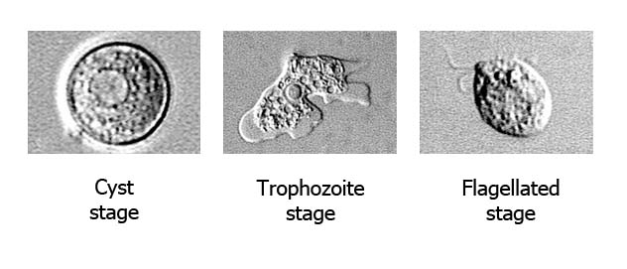

Slide 14
Acanthamoeba sp.
Acanthamoeba (z řec. akantha = bodlák, česky akantaméba) je rod měňavkovitých prvoků z říše Amoebozoa. Zahrnuje několik desítek druhů, některé způsobují onemocnění u různých živočichů včetně člověka.
Panožky této améby jsou zvány akantopodie, kvůli svému unikátnímu tvaru, jež rod Acanthamoeba odlišuje od ostatních améb. Jsou totiž široké a mají trnité výběžky. Dalším velmi typickým znakem jsou cysty obalené dvojitou stěnou.
U člověka způsobují akantaméby dvě onemocnění: granulomatózní záně mozku (GAE) a akantamébovou keratitidu. První z nich je především onemocnění osob s sníženou imunitou a poškozuje nervovou tkáň, druhé onemocnění se vyskytuje zejména u osob nosících kontaktní čočky.

Slide 15
Acathamoeba castellanii - trofozoit

Slide 16
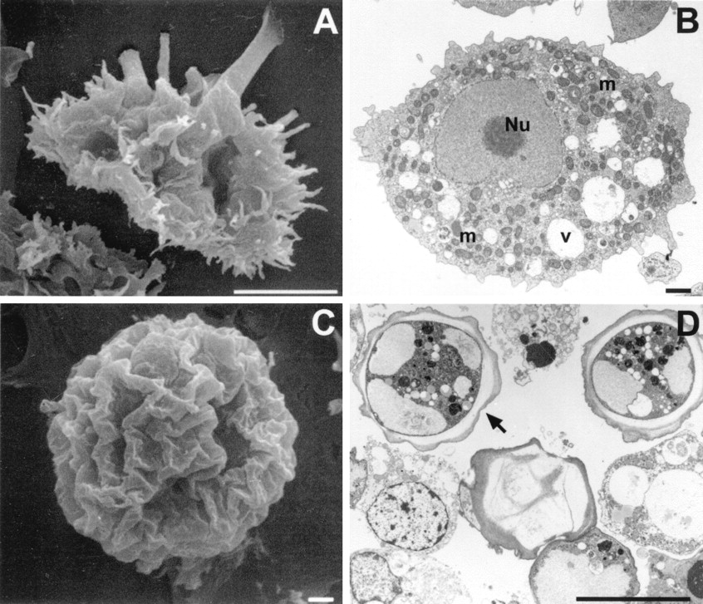
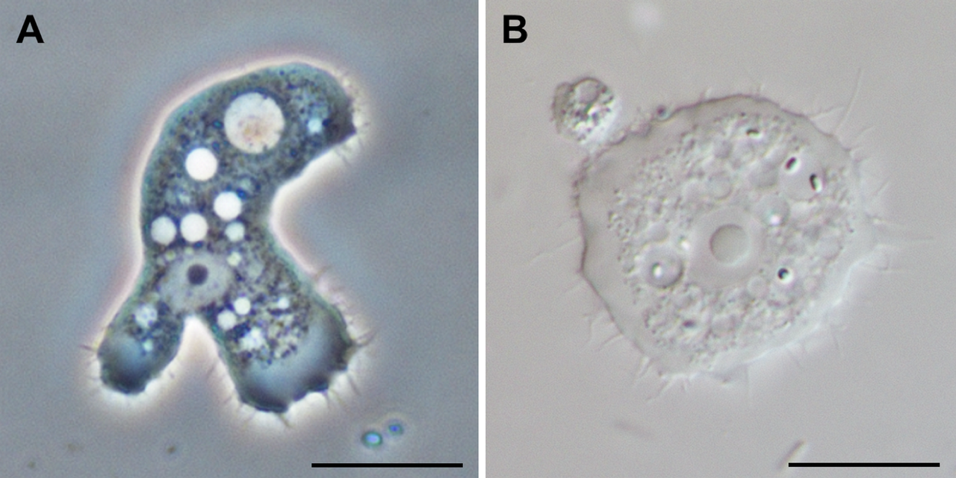
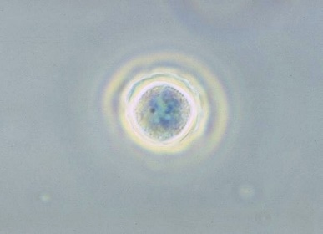
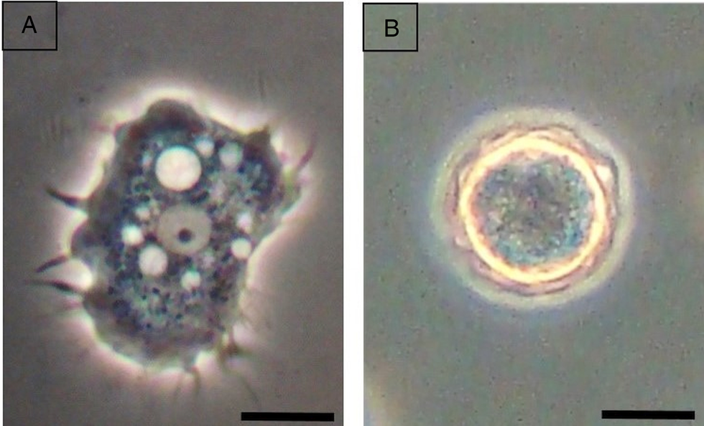
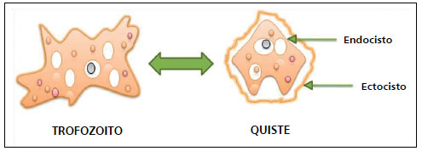

Slide 17
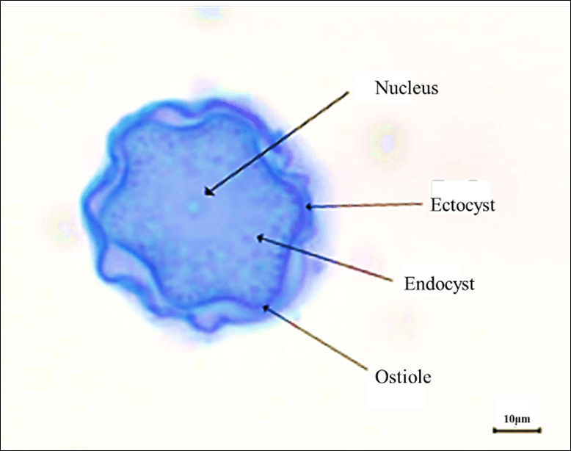
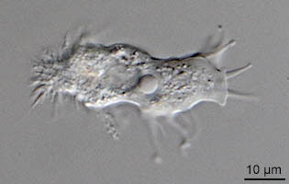
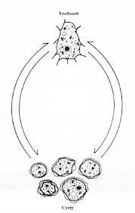
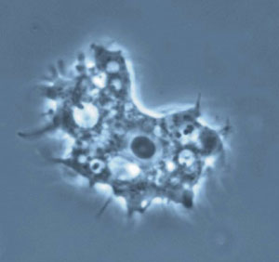
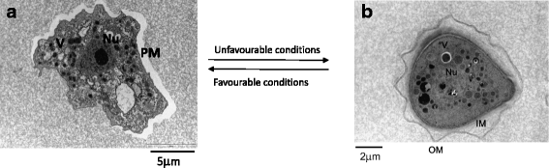
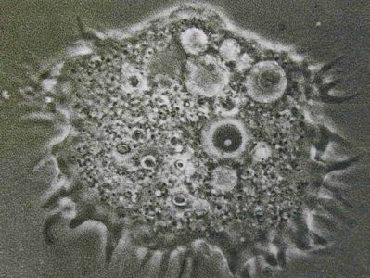

Slide 18
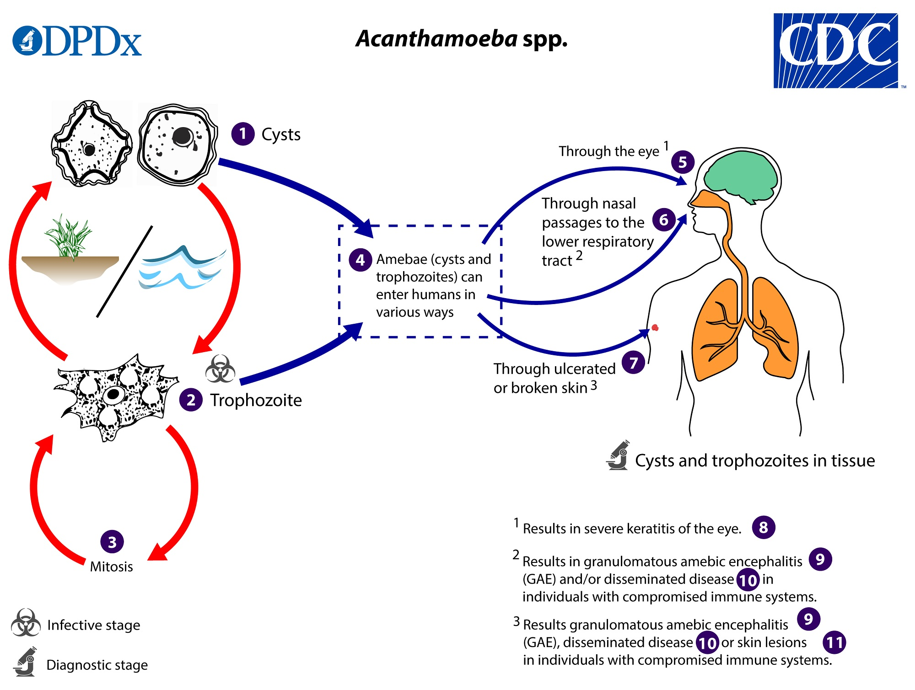

Slide 19
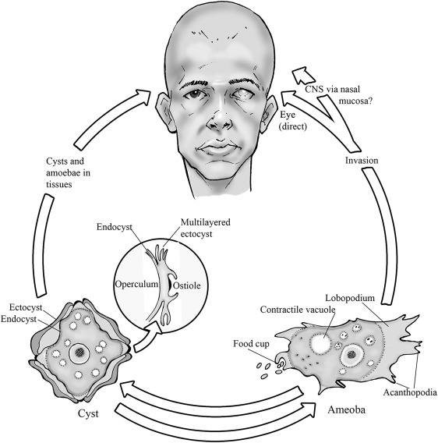
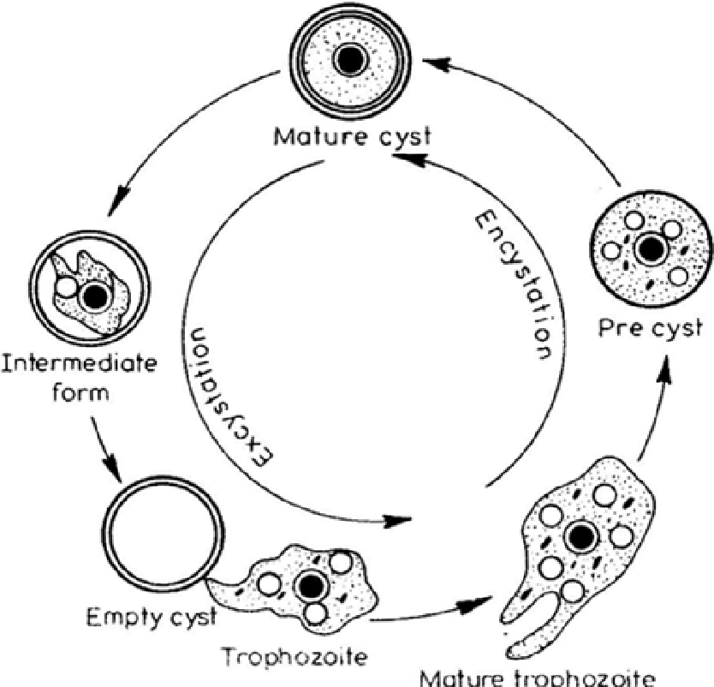
Vývojová stádia Avathamoeba castellani

Slide 20
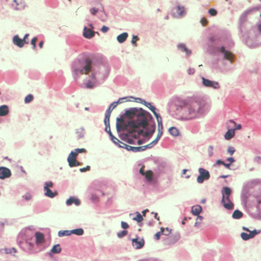
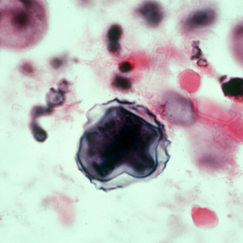
Acanthamoeba sp. – cysty v mozku
Barvení: hematoxylin – eosin, H&E

Slide 21
Acanthamoeba polyphaga - cysty

Slide 22
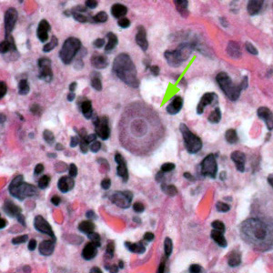
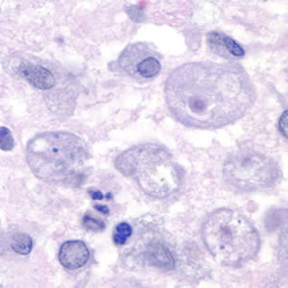
Acanthamoeba sp. – cysty ve tkáni
Barvení: hematoxylin – eosin, H&E

Slide 23
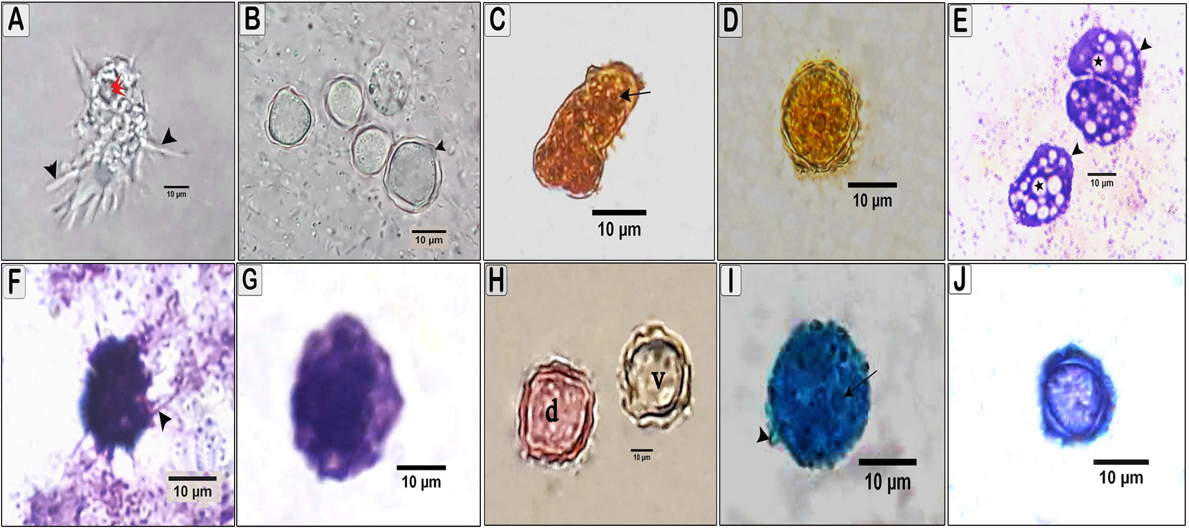
Kontaminace kontaktních čoček amébami Acathamoeba spp.

Slide 24
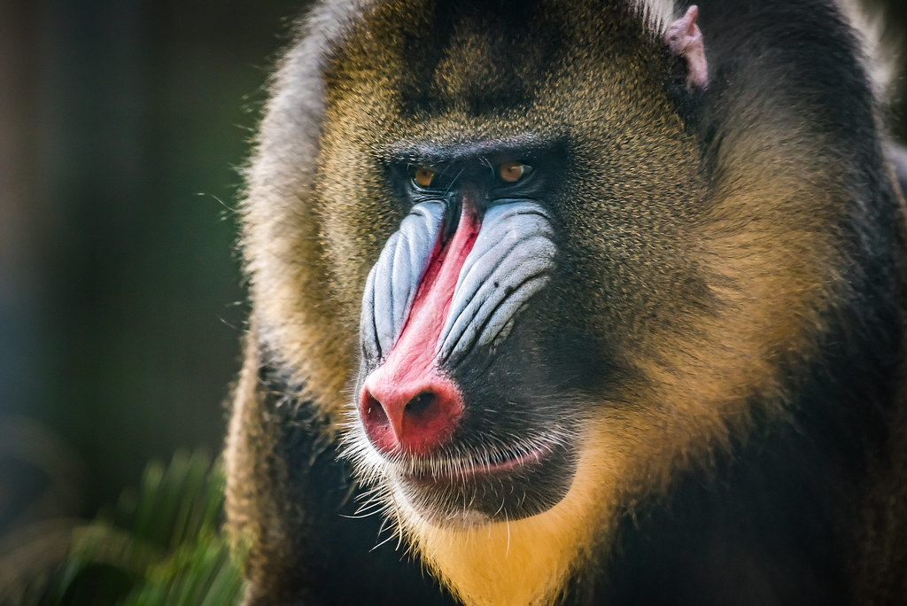
Balamuthia mandrillaris
Balamuthia mandrillaris je volně žijící améba, která způsobuje vzácný, ale smrtelný neurologický stav granulomatózní amébová encefalitida (GAE) B. mandrillaris je améba žijící v půdě a byla poprvé objevena v roce 1986 v mozku mandrila, který zemřel v San Diego Wild Animal Park.
B. mandrillaris může infikovat tělo otevřenými ranami nebo vdechnutím. Balamuthia byla izolována z půdy. Předpokládá se, že je distribuována v mírných oblastech světa. To je poněkud podpořeno detekcí protilátek proti protistu u zdravých jedinců.
B. mandrillaris je volně žijící, heterotrofní améba, skládající se ze standardního komplementu organel obklopených třívrstvou buněčnou stěnou (pravděpodobně vyrobenou z celulózy) a s abnormálně velkým buněčným jádrem. V průměru má Balamuthia trophozoite průměr asi 30 až 120 μm. Cysty spadají také kolem tohoto rozsahu.

Slide 25
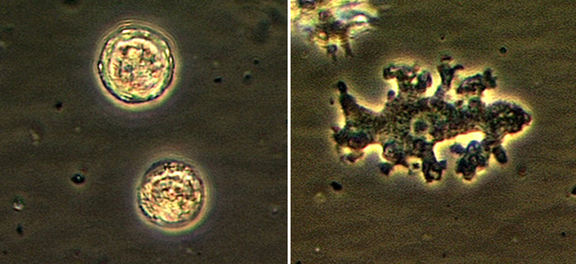
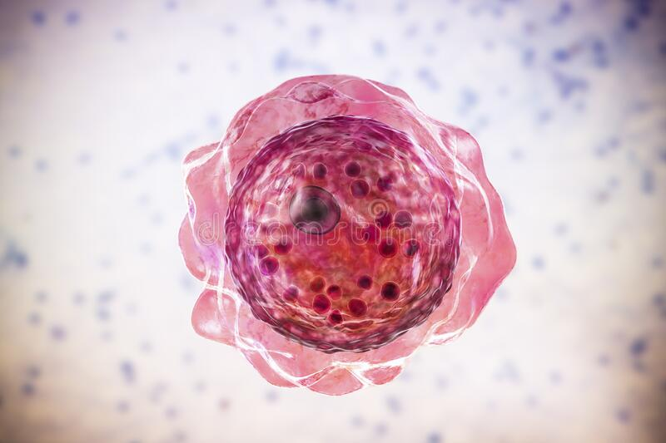
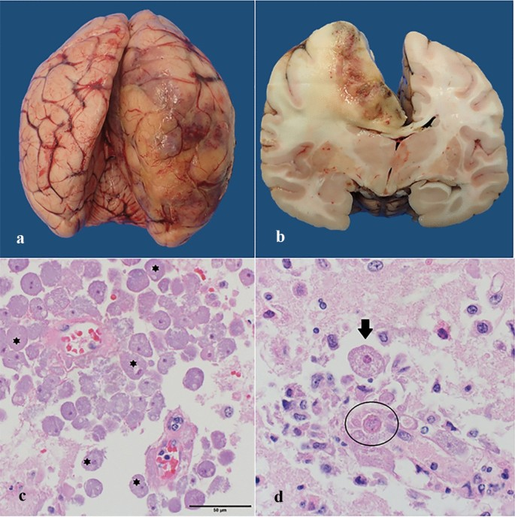
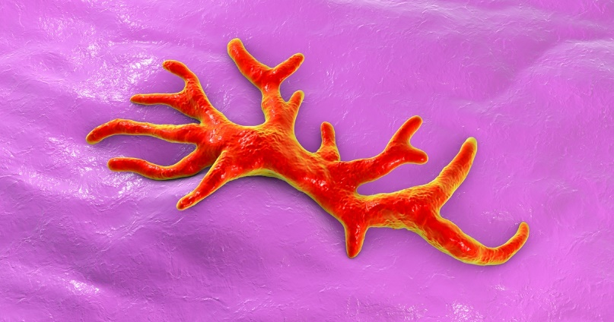
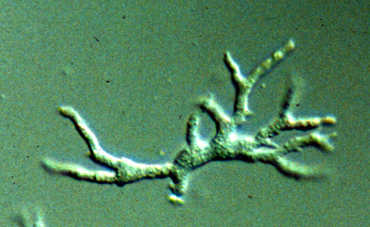
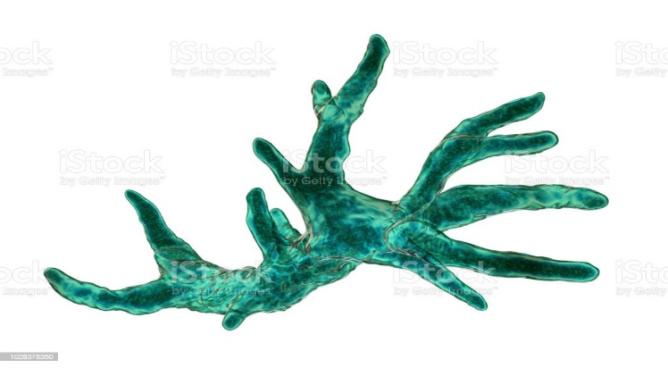

Slide 26
Životní cyklus
Životní cyklus Balamuthie, stejně jako Acanthamoeba, se skládá z cystické fáze a nebičíkatého trophozoitového stadia, z nichž oba jsou infekční a obě mohou být identifikovány v mozkové tkáni na mikroskopickém vyšetření mozkových biopsií prováděných na infikovaných jedincích.
Trofozoit je pleomorfní a jednojaderný, ale občas jsou vidět dvoujaderné formy. Cysty jsou také jednojaderné a mají tři stěny: vnější tenkou nepravidelnou ektocystu, vnitřní tlustou endocystu a střední amorfní fibrilární mezocystu.

Slide 27
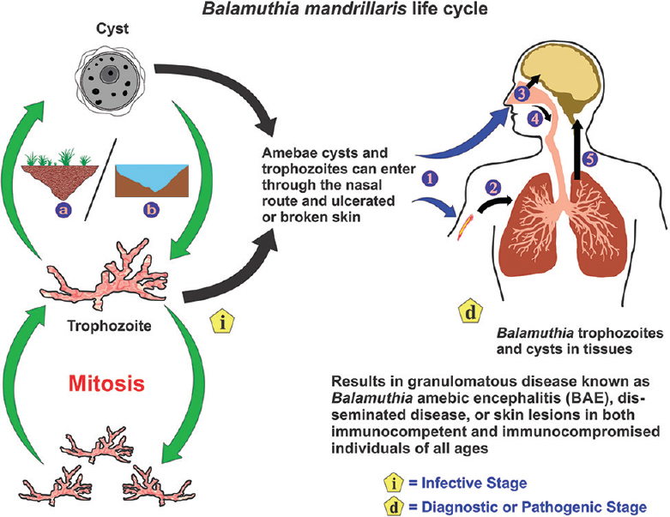
Balamuthia mandrillaris životní cyklus

Slide 28
Patologie – Balamuthia mandrillaris
B. mandrillaris je větší než lidské leukocyty, což znemožňuje fagocytózu. Místo toho se je imunitní systém pokouší zadržet u vstupní brány (obvykle otevřená rána) tím, že spustí hypersenzitivní reakci typu IV.
Po zavedení může améba vytvořit kožní lézi nebo v některých případech může migrovat do mozku, což způsobuje stav známý jako granulomatózní amébová encefalitida (GAE),] který je obvykle fatální. Tento granulomatózní rys je většinou pozorován u imunokompetentních pacientů; Imunokompromitovaní jedinci vykazují "perivaskulární manžetu".
GAE vyvolaná balamuthií může způsobit fokální paralýzu, záchvaty a symptomy mozkového kmene, jako je paralýza obličeje, potíže s polykáním a dvojité vidění.

Slide 29
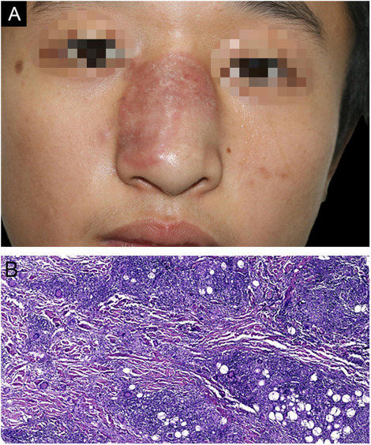
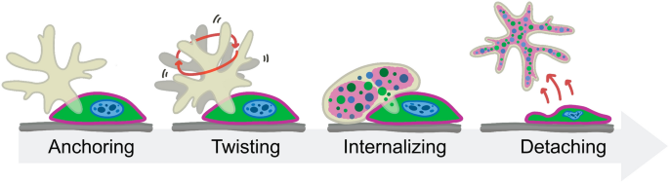


Patogenita Balamuthia mandrillaris
Fatální infekce Balamuntia mandrilaris – příznak zarudnutí horní části nosu
Destrukce nervové buňky
Klinické příznaky
kožní infekce
Amébová
encefalitida

Slide 30


Acanthamoeba sp. Balamuthia mandrillaris
Nepřímá imunofluorescence

Slide 31


Balamuthia mandrillaris
Balamunthia mandrillaris – trofozoiti v mozku

Slide 32


Balamuthia mandrillaris
Balamuthia mandrillaris – cysty v mozkové tkáni, barveno H & E

Slide 33


Balamuthia mandrillaris
Balamuthia mandrillaris – cysty v mozkové tkáni, barveno H & E

Slide 34

Srovnání mimostřevních améb

Slide 35

Model parasites group: free living amoebae

Slide 36
Děkuji za pozornost

Slide 38




Slide 39
Transformace Neagleria fowleri

Slide 40
Obecná charakteristika

Slide 41
Volně žijící améby

